Slide 1
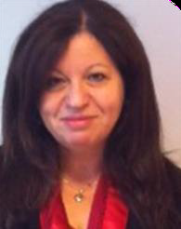
Reconnaître et faire émerger des compétences interculturelles
Farida TEMIMI (France)
Ingénieur en formation
Fédération Européenne des Ecoles
Déléguée Générale CMA

Slide 2
« Nos cultures sont toutes métissées, tigrées, tatouées, arlequinées » (Michel Serres)
Avec la mondialisation, le développement des technologies qui tendent à faire disparaître les distances et confondre les espaces, les cultures, les identités se transforment sans cesse. Dès lors, allons- nous vers une internationale monoculture, un repli identitaire ou la diversité culturelle dans l’égale dignité ?
Relever le défi pour lever les obstacles « au vivre ensemble » dans la diversité culturelle.

Slide 3
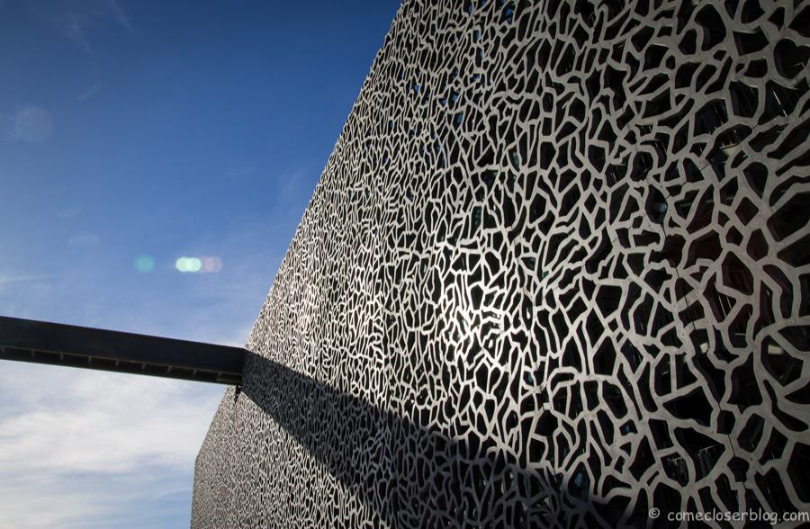
Sous le signe du « vivre et du construire ensemble »
« Je suis un être interculturel , mais être multiculturel , ce n’est pas avoir un extrait de naissance, c’est avoir un extrait de voyage ».
Rudy RICCIOTTI

Slide 4
Tissages et métissages
Altérité et Interculturalité pour envisager la réalité de nos sociétés multiculturelles et interdépendantes.
Comment construire l’interculturalité et mieux vivre ensemble ?
Comment la mobilité, dans ses différentes formes, favorise-t-elle l’acquisition des compétences interculturelles formelles et informelles ?
Chris WERT, Directeur Accréditation et Développement International, École de Management Institut Mines Télécom
Rachel DUIGOU, Responsable du pôle développement à l’agence Erasmus + France. Éducation et Formation
Patricia VIEGAS, Professeur d’espagnol, Lycée Notre-Dame de Sion

Slide 5
Interculturel et apprentissage
Les compétences interculturelles sont étroitement liées à l’éducation et à l’expérience.
Comment apprendre l’interculturel ?
Existe-t-il réellement une pédagogie de l’interculturel ?
Peut-on former à l’interculturel ?
J. Francisco R. QUEIRUGA Président de la Chambre de Commerce Latino Américaine
Khaled ROUMO, auteur, poète , romancier et spécialiste du dialogue des cultures et des religions
Fred DERVIN, Professeur/Chercheur Université d’Helsinki Finlande

Slide 6
Tradition et modernité transmission interculturelle et intergénérationnelle
Les multiples filiations, connaissances et expériences sont porteuses de richesses qui transcendent les frontières et les âges.
Quel patrimoine à transmettre : histoire, langue, langage, mémoire, perceptions et émotions… ?
Comment reconnaître et valoriser les compétences informelles ?
Dahbia BOUKANEF, Responsable du service intégration et lutte contre les discriminations Carole GADET, chargée des projets intergénérationnels au Ministère de l’Éducation Nationale et fondatrice de l'association Ensemble Demain

